Slide 1
Антропогенез
Эволюция человека
Часть 3
Автор: Першина О. В.
Учитель биологии
ГБОУ СОШ №405
Москва 2012

Slide 2
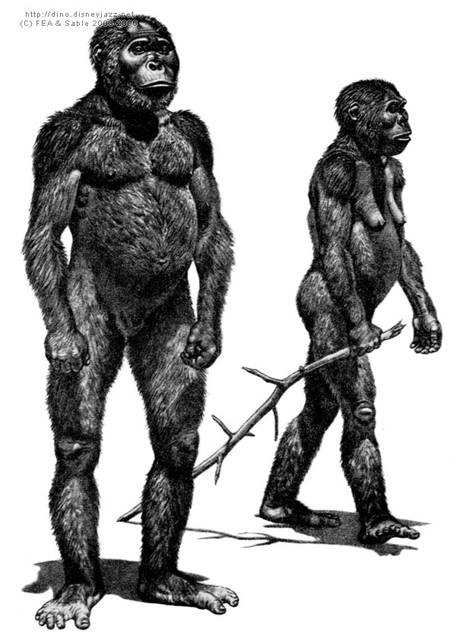
Австралопитек
Реконструкция самки Australopithecus afarensis
Грацильный австралопитек

Slide 3
Австралопитек
Жили на открытых пространствах, использовали орудия труда.
Жили стадами.

Slide 4
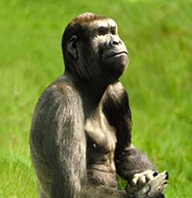
Австралопитек (реконструкция) (от лат. australis — южный, др.-греч. «Питек-» — обезьяна)

Slide 5
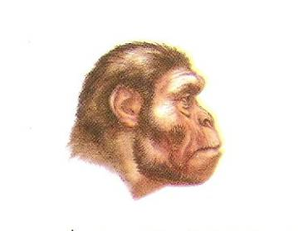
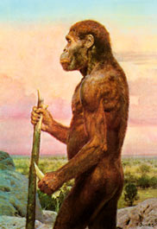
Австралопитек (реконструкция)

Slide 6
В процессе становления человечества различают три периода:
древнейшие люди (архантропы),
древние люди (палеоантропы),
новые люди (неоантропы).

